Slide 1
需求与商业模式创新 第四章 商业模式设计 可视化&模型构建
南京大学软件学院 – 匡宏宇

Slide 2
复习：商业模式设计-工具、方法、思维
作为一名设计师
必须执着地探究所有可能性，直到创造出崭新的设计，开拓从未被人开发的领域，最终实现想要的功能（所有创新类工作的本质：科研、工程、组织结构设计）
设计师的工作：挑战思维边界、创造新选择、最终为用户创造价值
设计师需要：专业的辅助工具与方法，以及工作态度（thinking，思维）
商务人士每日工作：设计组织架构、战略、商业模式、流程和项目
必须考虑复杂因素：竞争对手、技术、法律环境，将设计工具与商业技巧（领域知识）相结合
需要想象“不存在的东西”，却往往要在非常严苛的条件之下进行
本书介绍的六种商业模式设计方法（融合的）
客户洞察（customer insights）、构思（ideation）、视觉化思考（visual thinking）、模型构建（prototyping）、讲故事（storytelling）和场景（scenarios）
设计的三个相互重叠的空间：灵感、构思、实施
客户洞察、构思、视觉化思考、模型构建、讲故事、场景
灵感
构思
实施

Slide 3
视觉化思考的价值
商业模式的讨论需要视觉化思考：抽象的东西具体化、复杂的概念简单化
商业模式是一个由许多模块以及模块之间的复杂关系组成的复杂概念，其内部元素相互影响，但只有作为一个整体系统时才有意义
视觉化能够一目了然的刻画商业模式的主旨，并具象化其中的隐含假设
视觉化能够使商业模式变的明确，为团队讨论提供一些概念性的锚点，使讨论从抽象思维落实到具体、形象的东西
视觉化既能找出已有模式中的逻辑缺陷，又能在设计全新模式时更容易地添加、删除和移动相关的图片化概念
视觉化思考使用的两项技术与四个流程
如何使用便利贴+如何将草图与商业模式画布结合
四个流程：理解、对话、探索、沟通

Slide 4
视觉化的实现：便利贴+绘画
便利贴的重要性：随意的添加、删除、移动（在画布上的位置）
三个指导方针：粗的马克笔+只写一项元素+只用少量文字抓住关键点
便利贴的绘制、添加、删除和移动能够有效组织人们参与讨论，反映了商业模式的动态变化过程，与结果同样重要
CRC卡片（正面对象状态+行为与协作者，背面简短描述）、Story Card（正面故事描述，背面故事实现的理由）
绘画的强大表现力：人对图像的反应要比文字强烈的多
最简陋的素描也能让事物变得具体和易于理解：如情绪、比例等
帮助向别人解释和沟通你的商业模式，容易激发起建设性的讨论与创意
可用于勾勒一个典型客户与他所处的环境，也可用于勾勒出客户群体的需求和任务

Slide 5
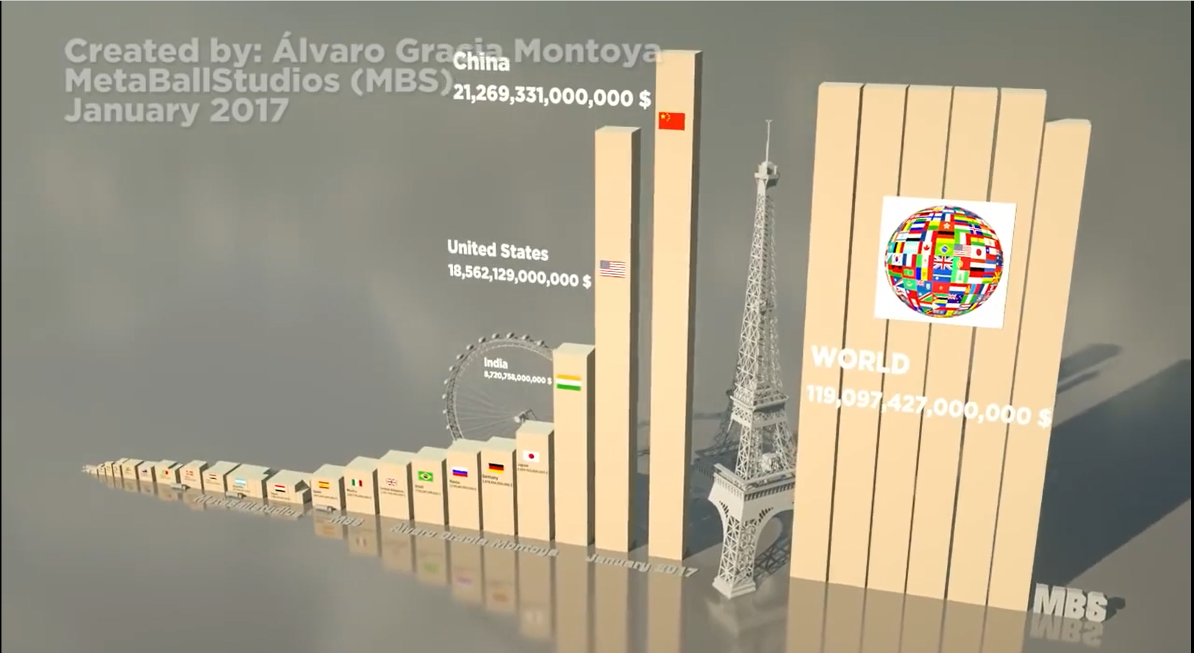

Slide 6
视觉化的作用
理解商业模式的本质
视觉化的语言：画布是一张概念图，其功能类似于具有语法规则的视觉化语言，提供了视觉和文字的指引，帮助画出模式中所需的所有信息
抓住全貌：画布的草图能够为观众提供足够的信息理解全貌，而不被过多的细节影响理解
看到关键：一定要理解元素/模块之间的关联关系
提升对话效率
共同的参照点：将头脑中不言而喻的主观假设具象化，并将大量内容固化成为可回溯的参照点（人类的短时记忆只能保留有限数量的想法）
统一的语言：利用图形和画布帮助不同参与者聚焦，特别是来自不同领域的人
一致的理解：帮助不同部门的人将其深入理解的部分表达出来，再一起形成整体的洞察与一致的理解

Slide 7
视觉化的作用（续）
探索创意
激发创意：模糊的想法-随着灵感发挥-有机地整合成一幅图画
演习：视觉化的模型帮助思考部分元素的改变引发的系统性冲击
隐藏要素：添加、填充充分的细节 – 不要说空话套话
提升沟通
统一公司内部的理解：用图画在组织内形成共识，朝一个战略方向前进
内部推销：好的图画使组织的现状、需要做的事情、怎么做、未来会怎样等方面变得易于沟通，从而赢得组织内部的理解和支撑
外部推销：提升向投资人或潜在合作伙伴推销成功的概率

Slide 8
根据不同目标展示出不同的视觉化细节
Skype与传统运营商的不同
基础设施成本低
成本结构像IT公司
面向全球化语音服务
渠道与客户关系高度自动化，只有约10%用户付费

Slide 9
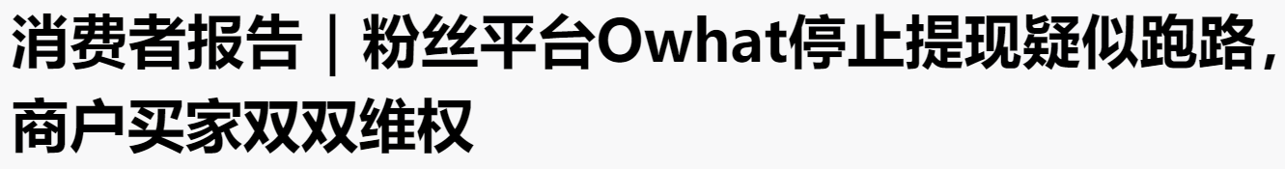
画布上的要素
狂热粉丝全球化
独立艺术家需要有专人联络
收入里的利息和乐队订阅
关键合作里的城市卡、啤酒、分销商、电视直播
可视化的关键点
强调重点
区分差异
明确联系
太乐文化科技控股52%，是北京太合音乐文化发展的全资子公司，太合音乐的最大股东为北京百度网讯科技（百度子公司 what’s your problem）

Slide 10
讲述视觉化的故事
解释商业模式的一种有力的方式：利用画布草图逐一介绍一个完整的视觉化故事
如何讲述
绘制商业模式
用简单的文字填充各个商业模式模块
一个模块只用一张便利贴
用图形描绘每个商业模式元素
每次取下一张便利贴，再用图形去取代文字想表达的内容
图形保持简单
设计故事主线
决定讲故事的时候先贴哪张便利贴
可以尝试不同的主线与起点，只要能支撑故事
讲述故事
根据便利贴的顺序与贴图的内容逐一讲述你的商业模式

Slide 11
模型构建的价值
与视觉化思考一样，模型构建可以使抽象的概念具体化，帮助探索新的创意
在产品、架构和交互设计上得到广泛应用，但在商业管理领域不太常用
这里的“模型”：用于讨论、探究或概念验证的工具，目标是探索未来潜在的商业模式（不等于软工领域的模型或原型），可以是草图、画布或财务报表
模型构建有助于实际商业模式的探索
建模-（疑问点明确化、视觉化）-添加、删除或修改元素-观察结果
在不同规模（抽象层面）的模型上进行互动
有助于获得突破性的商业模式，同时能够有效控制细节

Slide 12
设计态度与控制规模
设计态度：专注探索，全面考虑，快速放弃，选出值得优化的想法，接受不确定性
控制规模：通过绘制很多（粗略的和细致的）模型来代表各种战略选择，再通过对每个模型添加和移除元素的方式来探索新想法
随手素描（napkin sketch）：勾勒和推销一个粗略的主意
勾勒想法，含价值主张和主要收益来源
如何估算：市值出发TopDown（电气制造互联网） 6000*20%*2% 与用户需要出发BottomUp（饿了么）14*3*30*10%*365*10%~20%
精心描绘的画布（elaborated canvas）：探索实现该创意所需的因素
完整画布，商业逻辑思考，市场潜力预估、理解模块之间联系、“事实查证” – 真正利用画布细化和探索，而不是“完成”后填充画布
商业案例（business case）：检查该创意的可存活度
全面画布，关键输入、核算成本与收入、估算利润潜力、模拟财务场景
实地验证（field-test）：调查客户的可接受度和可行性
准备合情合理的商业案例，站在客户角度进行实地验证，验证价值主张、渠道、定价机制等实际市场中的元素

Slide 13
利用模型构建探究决策到执行的转换
模型减法：360安全 – 产品费用
后续：扩张用户规模，提高粘性
模型加法：B站 – 一般up主与观众
后续：维护社区氛围，促进跨圈

Slide 14
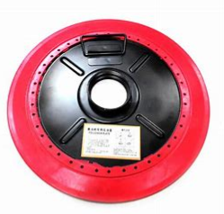

模型构建补充：用手来思考
必须给创造性团队时间、空间和预算去犯错
在模型构建（原型）阶段尽可能地去试错
模型，不求精细，胜在快速
早期的模型应该是快速的、粗糙的、便宜的（苹果鼠标：走珠+黄油盘）
适可而止：模型的目的是赋予想法具体的外形，了解该想法的长处和弱点，从而为更详细、更精密的下一代模型寻找方向（最终转向具体设计）
现场制作模型
用户模拟空间（喜达屋酒店雅乐轩品牌下的虚拟酒店）
灰度上线、A/B与内测；依赖复杂社会互动的服务更需要使用现场模型

